Slide 1
Химический состав осадков
Муниципальное бюджетное учреждение
Средняя общеобразовательная школа
ЗАТО Звёздный
SO₂
CO₃²ˉ
Работу выполнила:
Щербакова Виктория Максимовна
8 «В» класс
МБУ СОШ ЗАТО Звёздный Пермский край

Slide 2
Введение
Дождевая вода – одна из форм атмосферных осадков. Источник дождевой воды – влага, которая испаряется с поверхности увлажненной почвы и водоемов. При перемещении в пространстве оно перераспределяет не только тепло и влагу, но и самые разные химические элементы, соли, пыль.
«Испачкать» водяной пар, поднимающийся в небеса, могут, например, лесные и степные пожары, пыль, поднятая сильными ветрами, извержения вулканов и выбросы газов гейзерами, и т. д. Все это случалось всегда, и могло успешно загрязнить дождевые воды и сто лет назад, и тысячу.

Slide 3
Гипотеза: Дождевая и снеговая вода содержит примеси, связанные с деятельностью человека или природными факторами.
Цель работы: Определить степень и возможные источники загрязнения дождевой и снеговой воды в п. Звёздный.
Задачи:
Провести эксперимент по определению химического состава дождевых и снеговых вод в п. Звёздный на примере одной пробы.
Проведение качественного, в соответствии с методикой, отбора проб дождевой и снеговой воды.
Исследование чистоты атмосферы по состоянию природной дождевой воды на 22 октября 2022 года и снеговой воды на 22 декабря 2022 года.

Slide 4
Объект исследования: дождевая вода (1 проба), снеговая вода (1 проба).
Методы исследования: Наблюдение, цифровое оборудование точки роста, датчик pH, мультидатчик оптической плотности и мутности, проведение качественных реакций на ионы.
Оборудование: Цифровая лаборатория по экологии точки роста, универсальная индикаторная бумага, лакмус, метилоранж, фенолфталеин химические реактивы: нитрат серебра, хлорид железа, нитрат кальция, хлорид бария.

Slide 5
H₂S
HCl
угольная
кислота
NO₂
CO₂
азотная
кислота
серная
кислота
SO₂

Slide 6
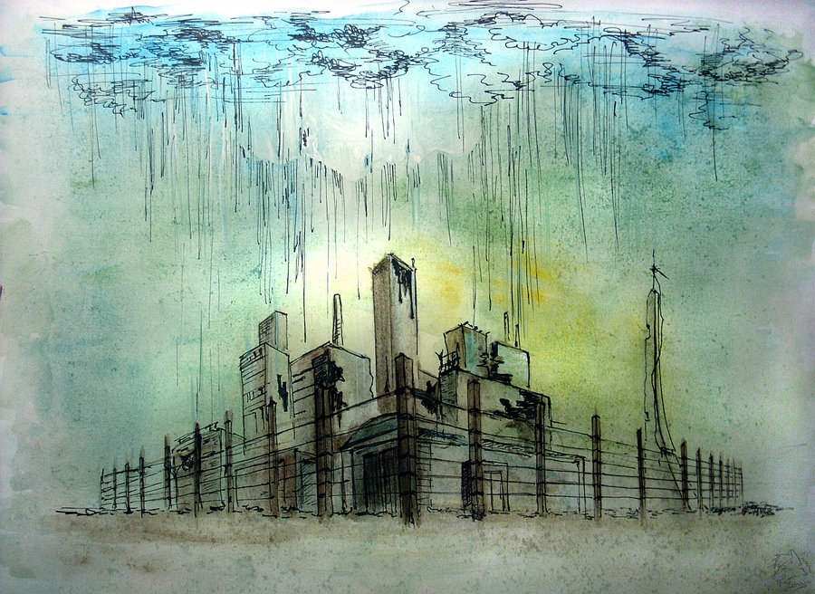

Slide 7
Последствия кислотных дождей

Slide 8
1) Состав дождевой воды зависит от того, где и когда прошел дождь, откуда дул ветер, от режима работы городских предприятий, от количества машин, застрявших в пробках и от многих других факторов.
2) В состав дождевой воды могут входить окислы азота и серы, угарного газа, соединения ртути, мышьяка, свинца, ядохимикатов, пестицидов и многих других опасных веществ, попадающих в атмосферу в результате хозяйственной деятельности человека.
3) По составу дождевой воды можно судить о чистоте атмосферного воздуха в определённый период времени.

Slide 9
Анализ научной литературы свидетельствует о том, что загрязненность снежного покрова отражает степень хозяйственной деятельности человека на окружающую среду. Снежный покров способен сохранять и накапливать вещества, поступающие на его поверхность из атмосферы, что позволяет проводить оценку загрязненности.

Slide 10
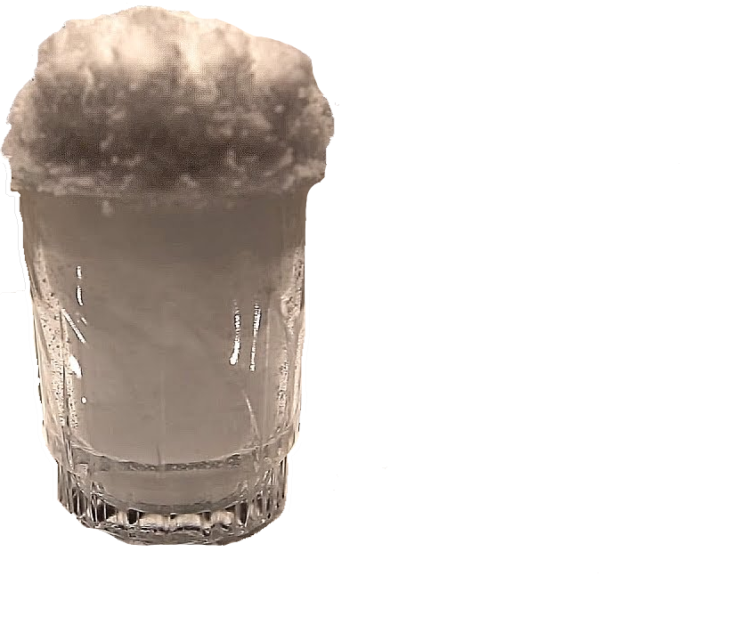

Slide 12
Запах слабый,
травянистый
Дождевая вода имеет светло- коричневый цвет
Воду на вкус
не пробовали
Образования осадка не наблюдалось, отстаивание проводилось в течение 5 дней.

Slide 13
Запаха нет
Снеговая вода не имеет цвета
Воду на вкус
не пробовали
Образования осадка не наблюдалось, отстаивание проводилось в течение 5 дней.

Slide 14
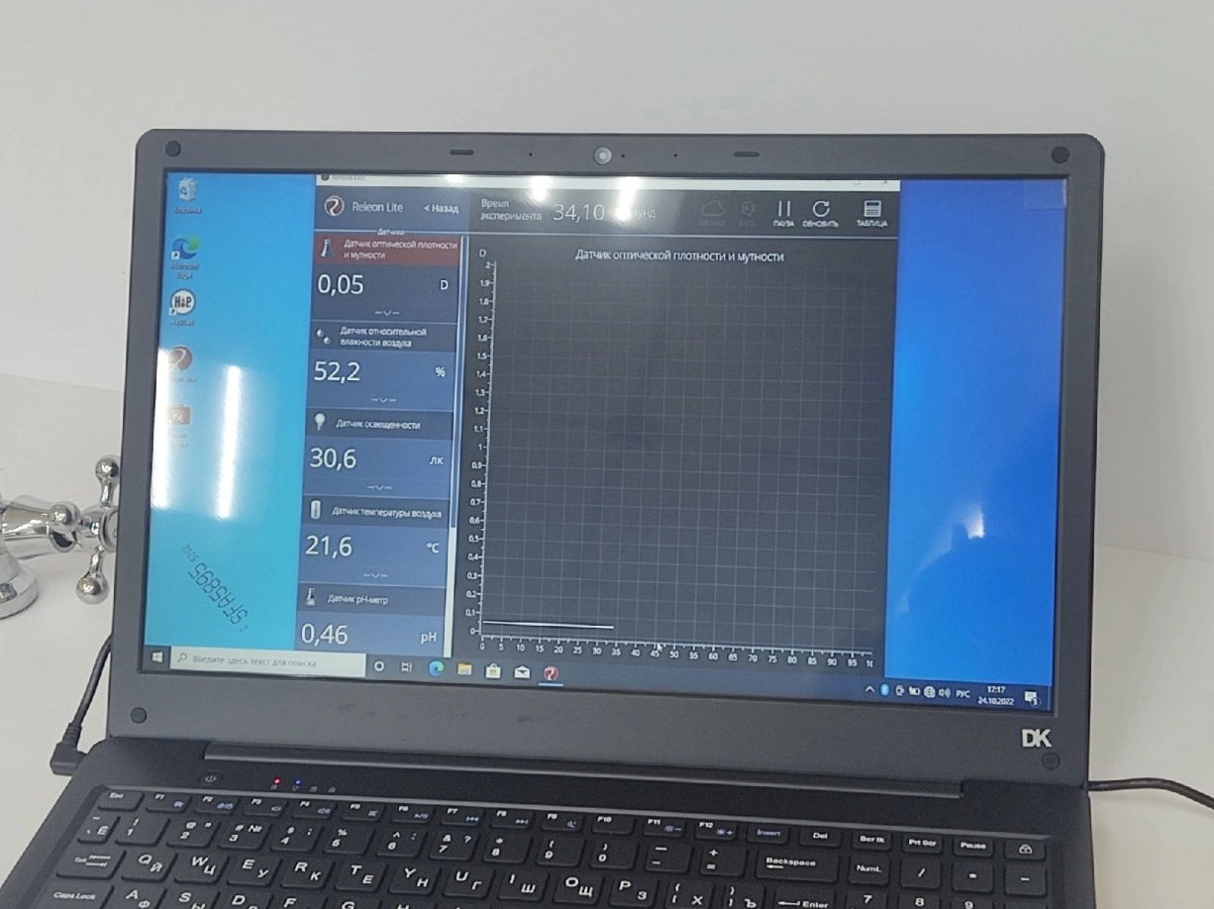
Дождевая вода прозрачная, мутность составила 0, 05 FNU.

Slide 15
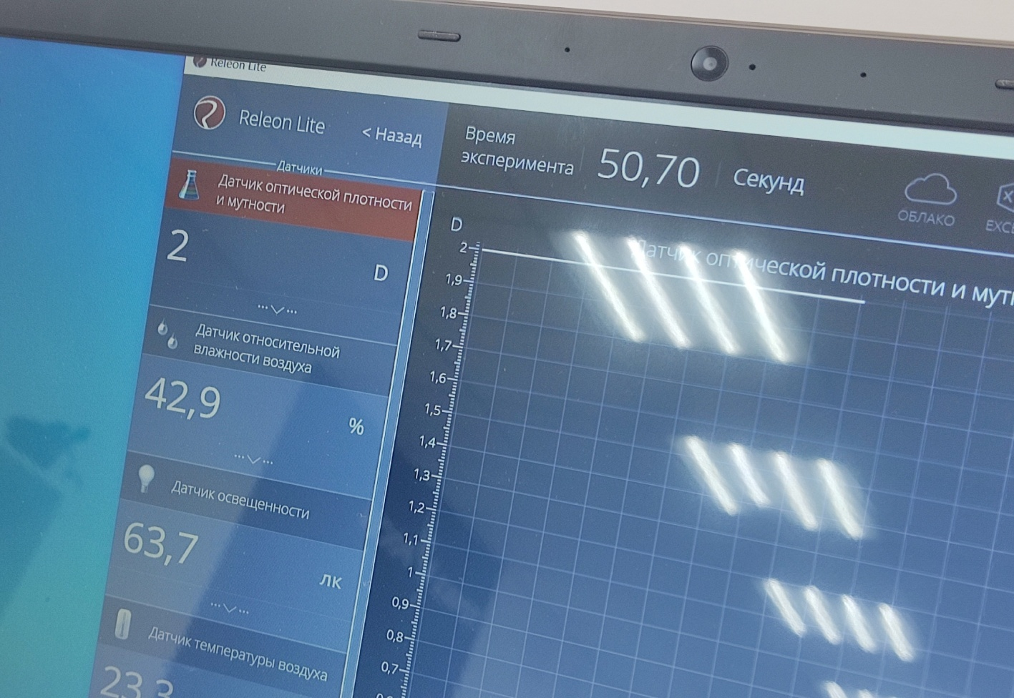
Снеговая вода прозрачная, мутность составила 2 FNU

Slide 16
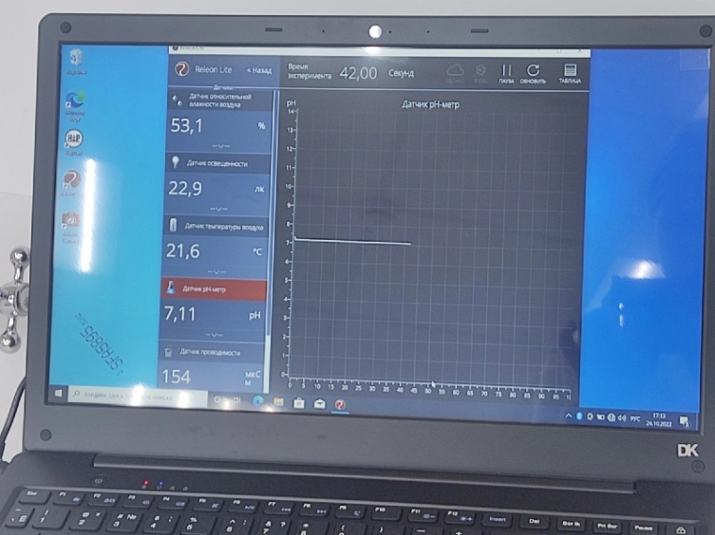
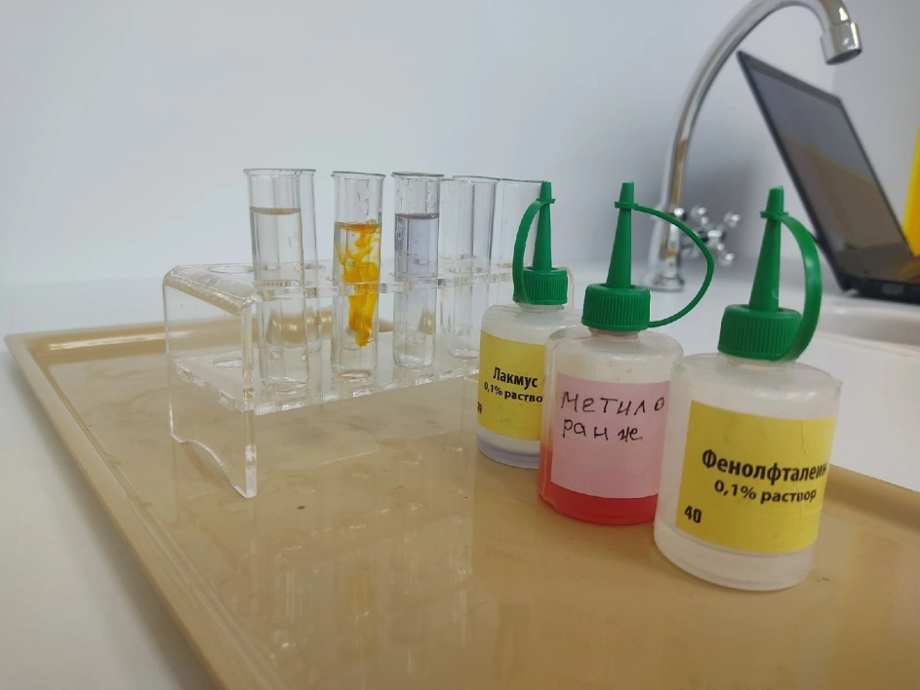
Дождевая вода
Универсальный индикатор не изменил окраски, рН =7;
Фенолфталеин бесцветный, лакмус фиолетово-синий, метилоранж оранжевый;
Электронный датчик измерения рН=7,11.

Slide 17
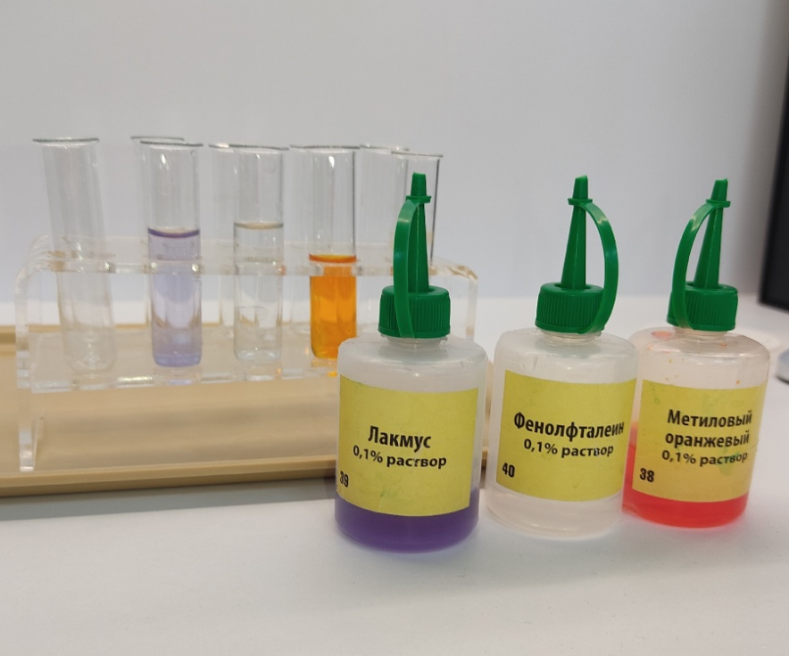
Снеговая вода
Универсальный индикатор жёлтый, рН =4;
Фенолфталеин бесцветный, лакмус имеет розоватый оттенок, метилоранж оранжевый;
Электронный датчик измерения рН=5,33.

Slide 18
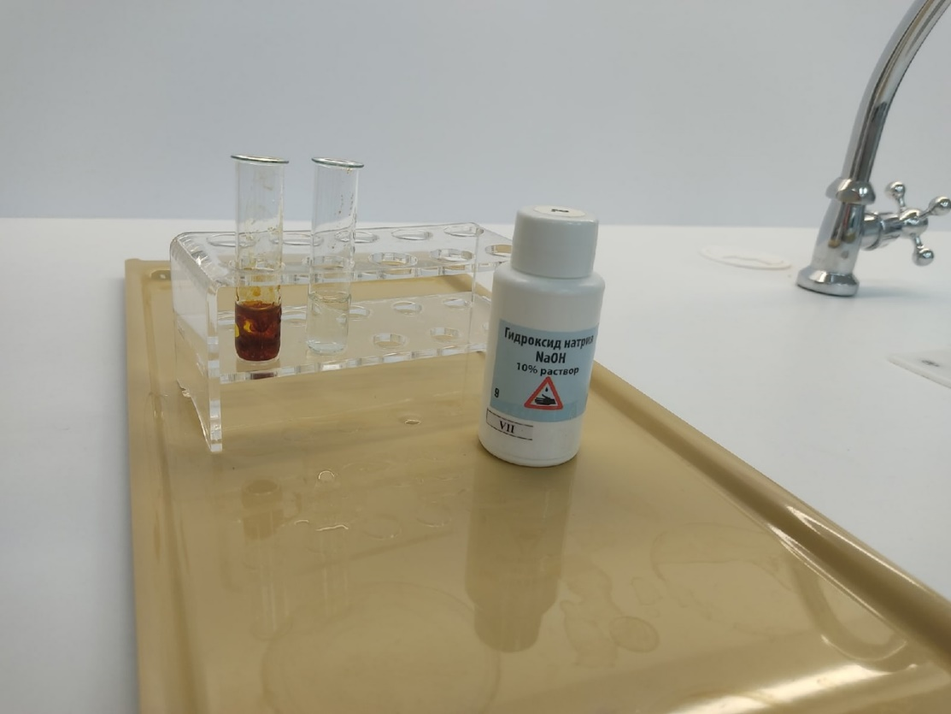
Обнаружение ионов Fe³⁺ , Fe2⁺
Дождевая вода
Прозрачный раствор, образование осадка не наблюдается.

Slide 19
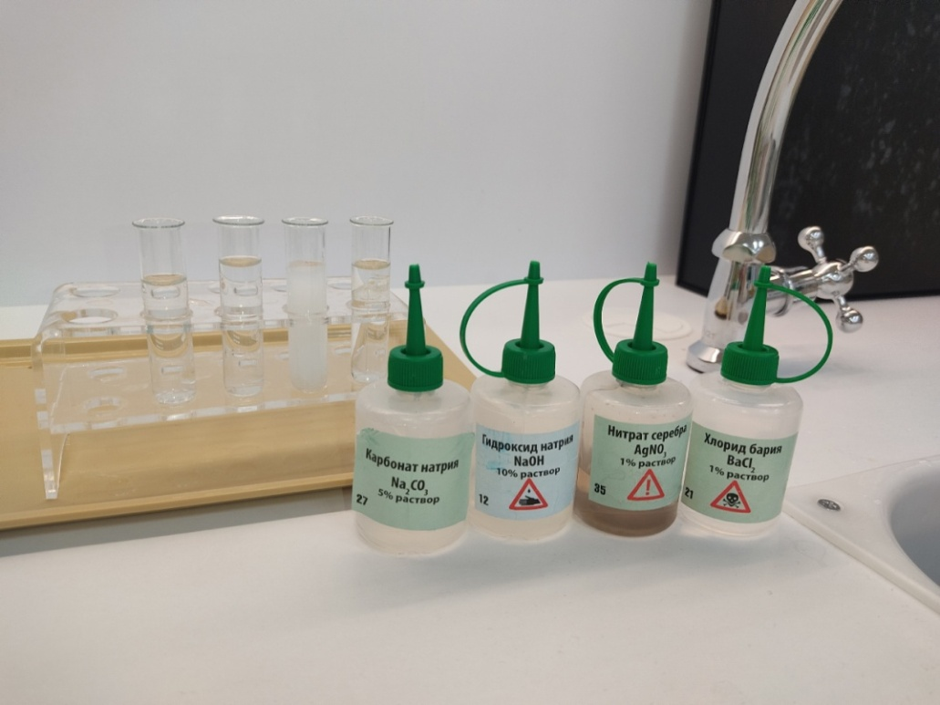
Обнаружение ионов Fe³⁺ , Fe2⁺
Снеговая вода
Прозрачный раствор, образование осадка не наблюдается.

Slide 20
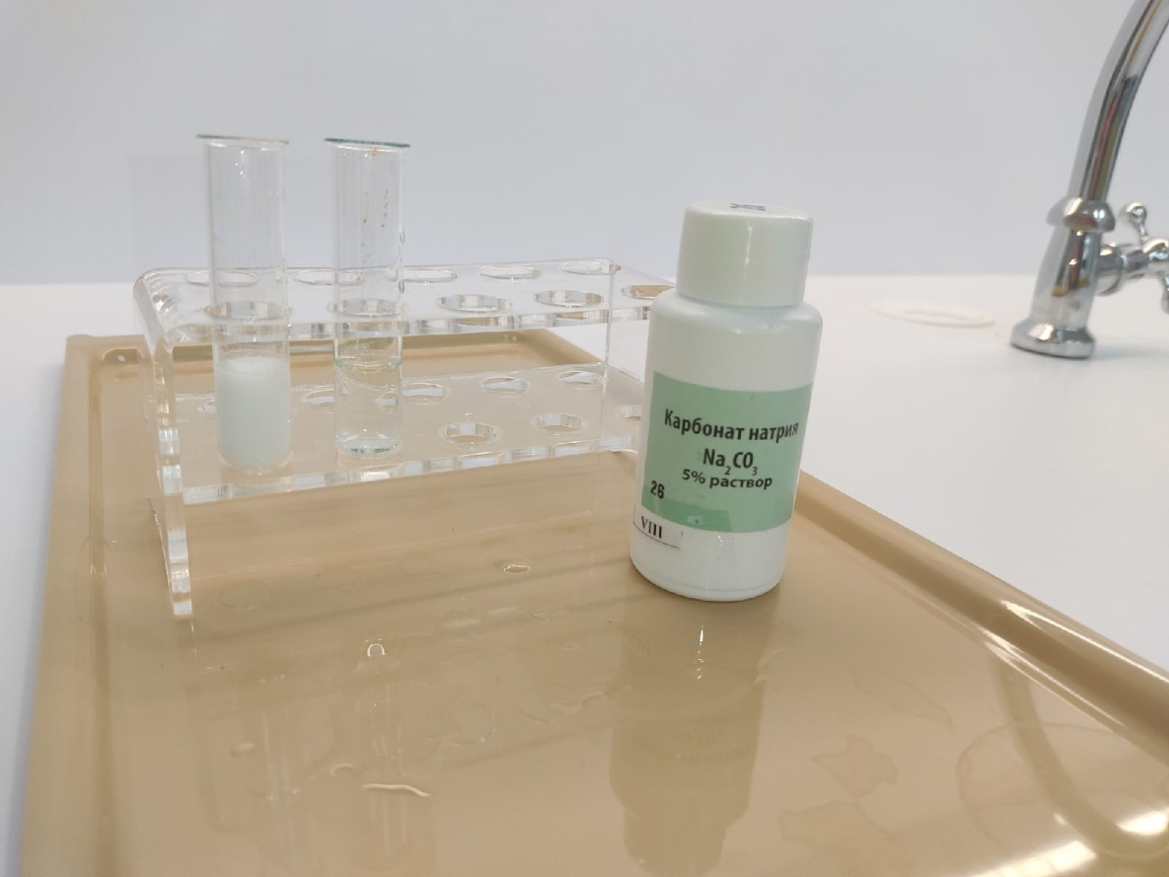
Обнаружение ионов Ca²⁺
Дождевая вода
Прозрачный раствор, образование осадка не наблюдается.

Slide 21
Обнаружение ионов Ca²⁺
Снеговая вода
Прозрачный раствор, образование осадка не наблюдается.

Slide 22
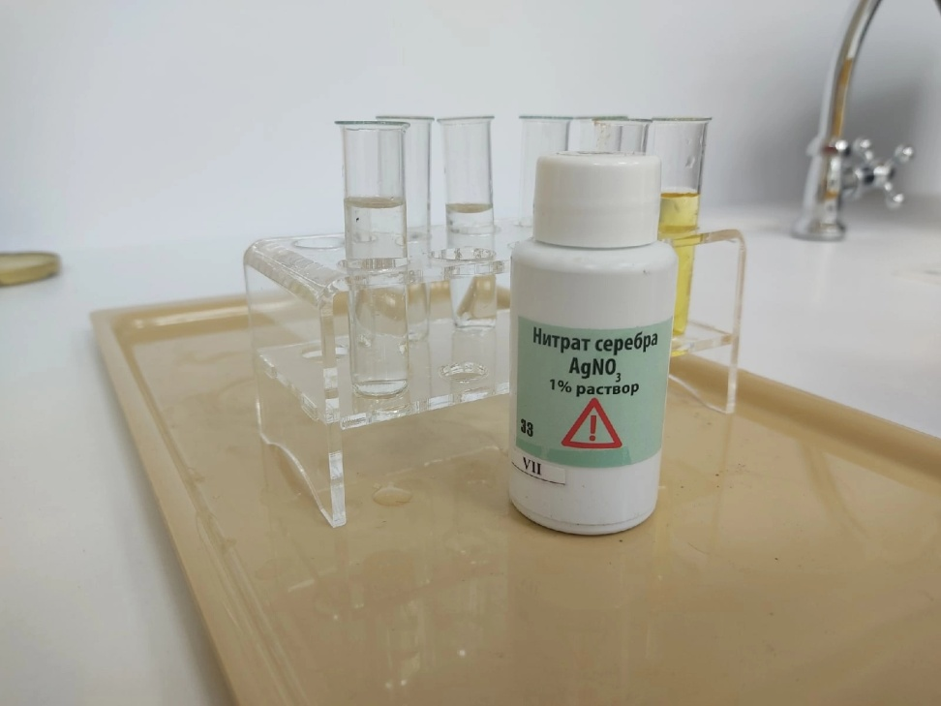
Обнаружение иона Clˉ
Дождевая вода
Прозрачный раствор, образование осадка не наблюдается.

Slide 23
Обнаружение иона S²ˉ
Дождевая вода
Прозрачный раствор, образование осадка не наблюдается.

Slide 24
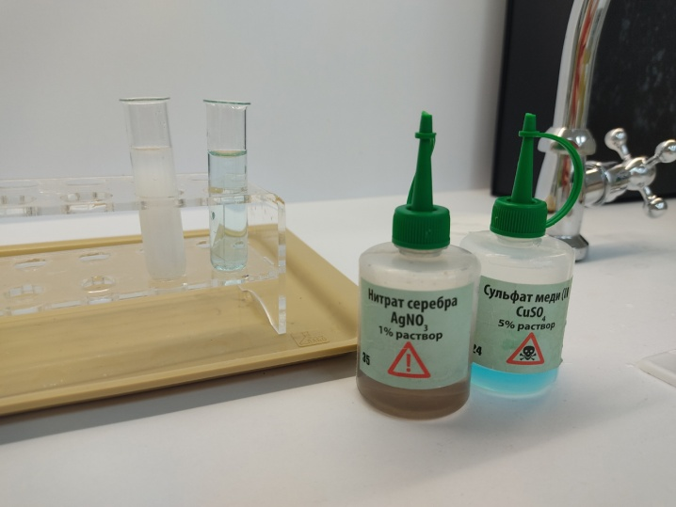
Обнаружение иона Clˉ
Обнаружение иона S²ˉ
Снеговая вода при взаимодействии с нитратом серебра AgNO₃ выпадает белый творожистый осадок AgCl
При взаимодействии с сульфатом меди CuSO₄ образуется прозрачный раствор

Slide 25
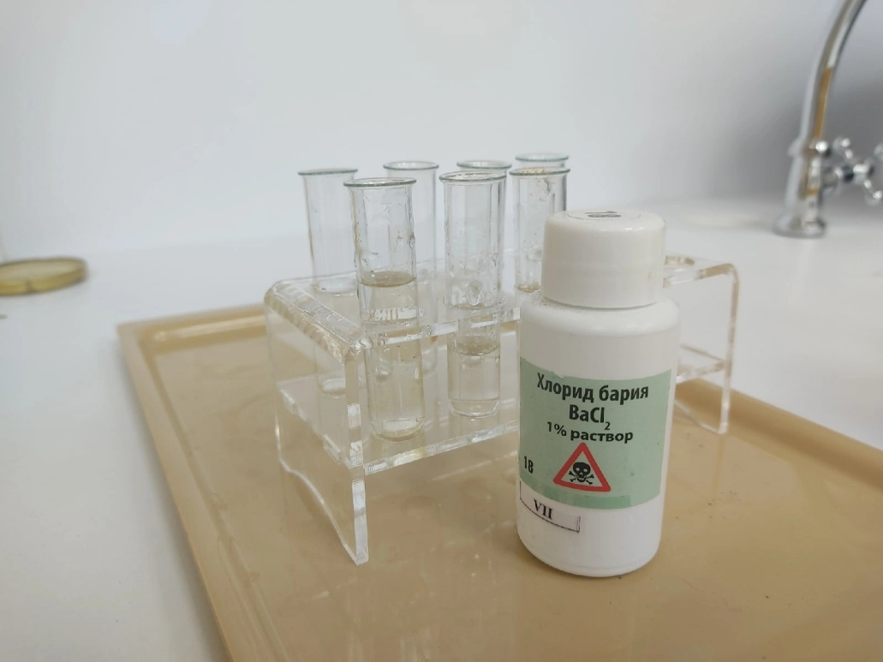
Обнаружение иона SO₄²ˉ
Дождевая вода
Прозрачный раствор, образование осадка не наблюдается.

Slide 26
Обнаружение иона SO₄²ˉ
Снеговая вода
Прозрачный раствор, образование осадка не наблюдается.

Slide 27
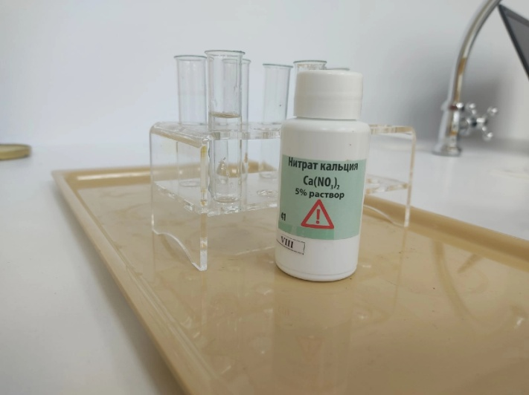
Обнаружение иона CO₃²ˉ
Дождевая и снеговая вода
Прозрачный раствор, образование осадка и вскипание раствора не наблюдается.

Slide 28
Выводы:
В условиях школьной химической лаборатории не удалось выявить серьёзных изменений по составу природной дождевой воды, собранной 22 октября в нашей местности.
Экспериментальным путём в отдельных образцах природной дождевой воды было установлено наличие незначительных механических примесей и некоторых химических загрязнителей. В талых снежных водах было обнаружено содержание ионов хлора.
Дождь на 22 октября 2022 года не являлся «кислотным».
Снеговая вода на 22 декабря 2022 года имела слабокислую реакцию среды и содержала примеси хлора, которые могли быть занесены ветром с промышленных предприятий г. Перми. Атмосферу над п. Звёздный можно считать достаточно чистой
Гипотеза о том, что дождевая и снеговая вода содержит примеси, связанные с деятельностью человека или природными факторами подтвердилась

Slide 29
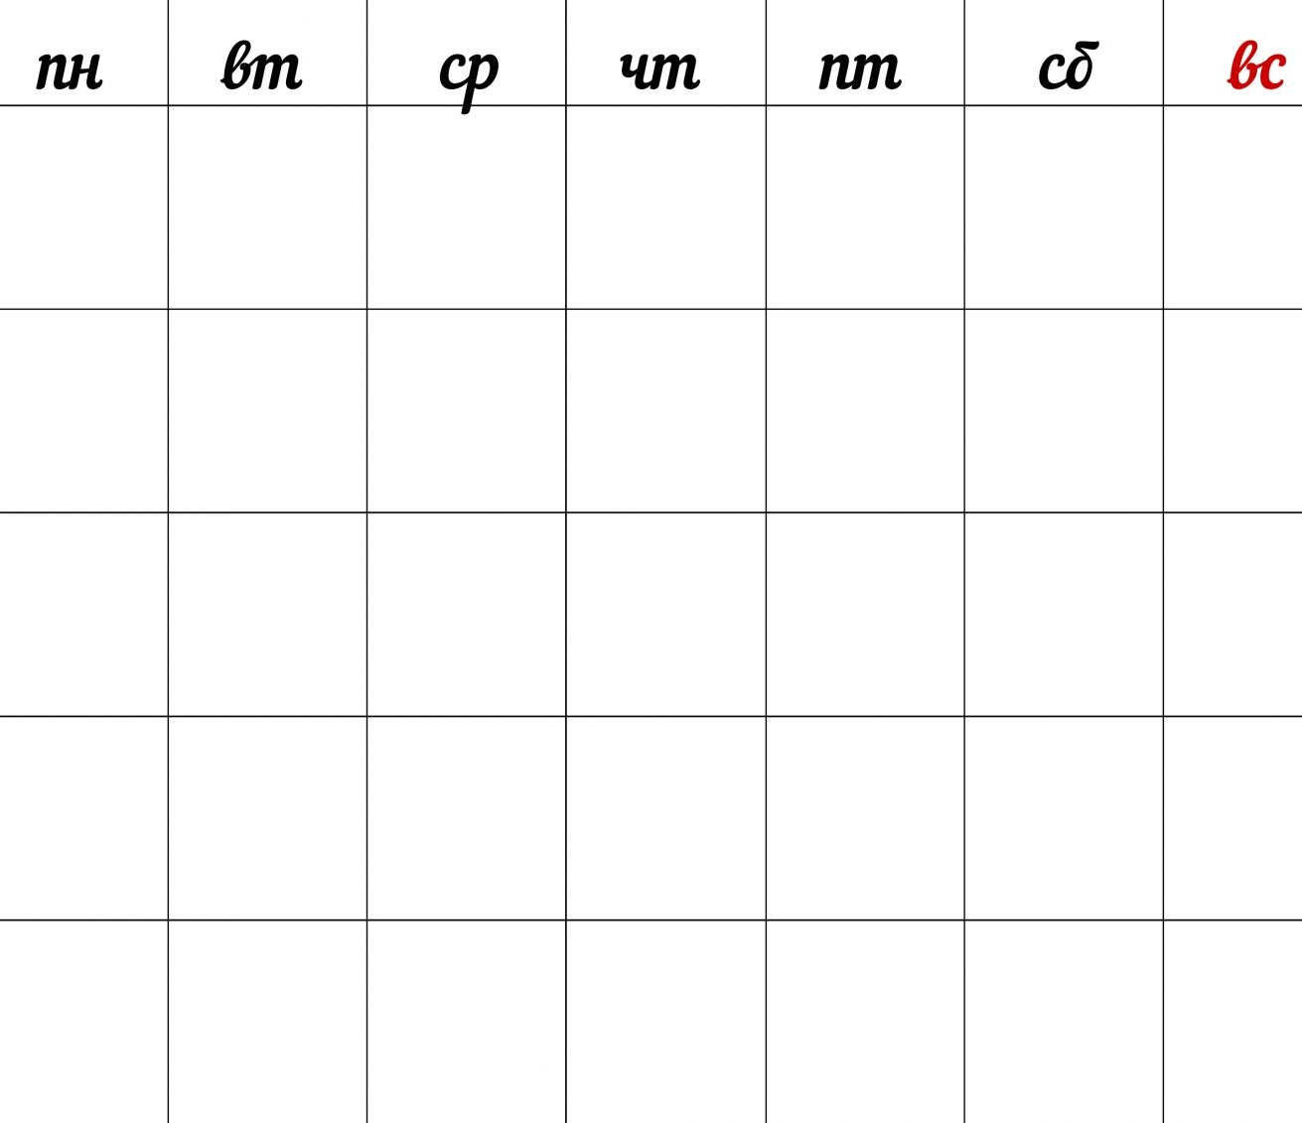
Заключение
Учитывая, что состав воды может служить показателем чистоты воздуха только в определённое время, можно сделать вывод о том, что в дни, когда отбирались пробы воды и снега , в воздухе не наблюдалось превышения предельно допустимых концентраций опасных химических загрязнителей. Но для достоверности полученных данных необходимо продолжить исследования, и проанализировать дождевые пробы не выборочно, как сделала я в своей работе, а в течение длительного времени по мере выпадения осадков.

Slide 31
Список литературы.
1. Артур Голицын «Инженерная геоэкология» [Электронный ресурс] URL: https://iknigi.net/avtor-artur-golicyn/21272-inzhenernaya-geoekologiya-artur-golicyn/read/page-7.html (Дата обращения: 28.10.22).
2. Барков С. А., Ронжина Н. М., Качественный анализ. М.: Высшая школа, 1962.
3. Подакина В.В. «Дождевая вода: факты и заблуждения» [Электронный ресурс] URL: (https://medaboutme.ru/articles/dozhdevaya_voda_fakty_i_zabluzhdeniya/ (Дата обращения: 28.10.22).
4. «Системы очистки воды » [Электронный ресурс] URL: https://sistemyochistkivody.ru/dozhdevaya-voda.html (Дата обращения: 08.11.22).
5. «Химический состав атмосферных осадков» Максимович Г.А. Тезисы докладов по химической географии вод. Молотовский Государственный университет им. А.М. Горького Гор. Молотов, тип. обл. изд. Звезда 1949-6861 Тир. 475 экз.
6. Шапиро С. А., Шапиро М. А., Аналитическая химия. М.: Высшая школа, 1963.

